Slide 1


白内障超声乳化手术 技巧与训练
Notes:
欢迎来到白内障超声乳化手术技巧与训练公开课，
这是一门眼科学专业课程，讲解pheico手术的技巧和训练。

Slide 2
眼科专业
研究生、住院医师、主治医师，
眼科相关企业的员工
Phaco手术
动作原理
操作技巧
练习方法
Notes:
这门课程面向的是眼科学专业的研究生、住院医师、主治医师，或者是眼科相关企业的员工。
在这门课程里，我将为您讲解pheico手术各个步骤的动作原理、操作技巧和练习方法，并且指导您如何在动物眼上进行手术操作训练。

Slide 3











Notes:
要学习这门课，您需要有一定的基础。
首先，您需要具有眼科解剖学的基础，在讲课的过程中，我会直接引用大量的眼科解剖学名词。
其次，您需要对pheico手术的过程很了解，至少应该看过几个月的人眼pheico手术，熟悉手术的步骤，熟悉手术中所使用的器械。
这样，我在讲解手术技巧的时候，您才能够听得懂。

Slide 4
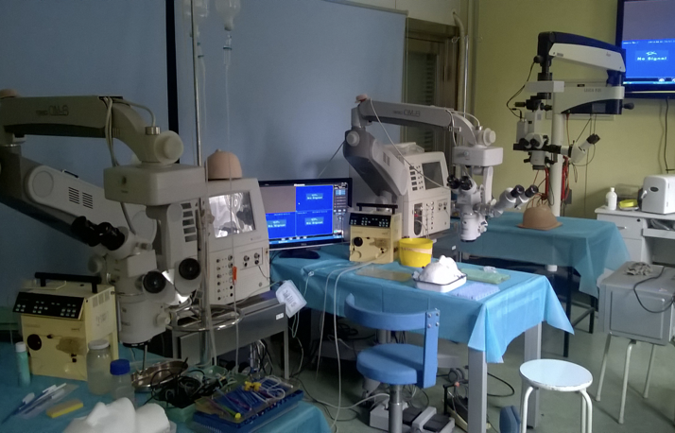
Notes:
这是一门手术技巧的培训课，所以，您最好能够有机会来练习pheico手术。
最基本的，您得找到附近能够练习动物眼手术的实验室，有的医院或者医学院拥有手术教学实验室，有些眼科产品公司也会提供这样的实验室，我在课程中也会介绍如何建立一个手术教学实验室，有条件的话，您也可以为自己建立一个实验室。
如果您能够在人眼上进行手术。比如，在上级医师的指导下，分步骤或者独立完成pheico手术，又或者，您已经是具有一定的白内障囊外手术经验，正在向pheico过渡，那就更好。我的课程将帮助您提高手术技巧。

Slide 5
WetLab 基础
显微操作基础
切口
粘弹剂
撕囊原理
撕囊
水分离水分层
劈核
乳化
phaco原理与参数
I/A
人工晶体植入
吸除粘弹剂
水密切口
并发症识别
……
Notes:
这门课程是按照手术练习的顺序来安排的，除了基础部分，每一个单元都是互相独立的，您可以根据自己的练习情况，直接跳转到相应的单元来学习。
我建议您，将课程的视频保存在适合随身携带的设备中，例如手机、平板电脑，这样比较方便在手术练习前后随时查看。

Slide 6

https://github.com/goldengrape/phaco-training-manual
Notes:
这门课程的文字内容和图片，我将放在git hub上与大家共享。讲课视频将上传到几个主要的视频网站。

